Slide 1
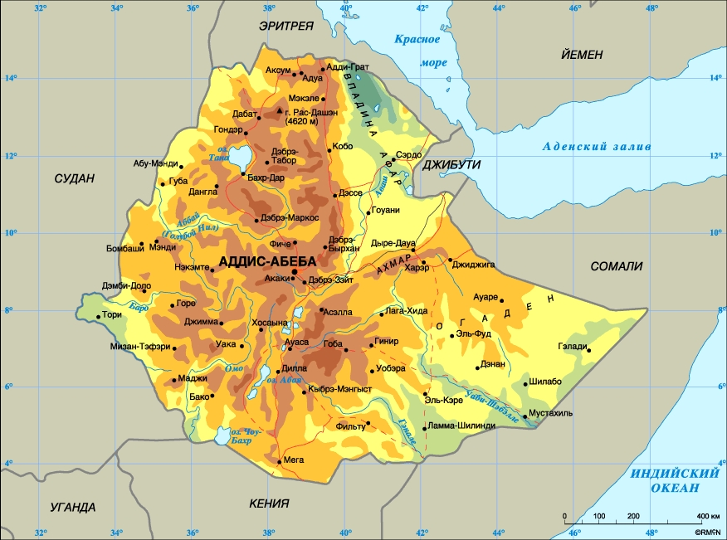
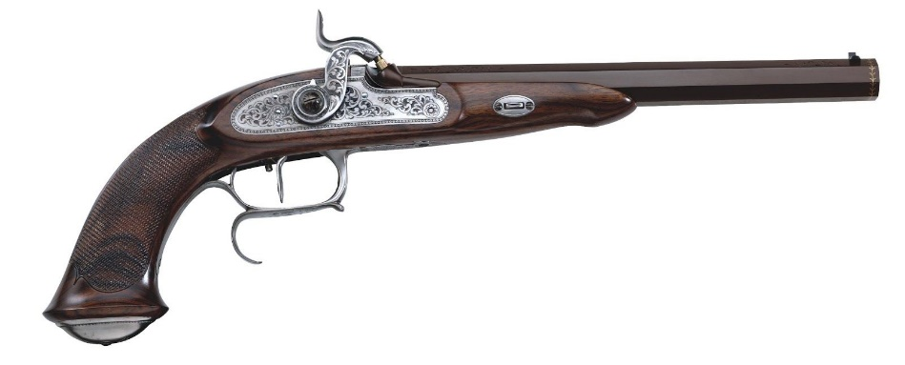

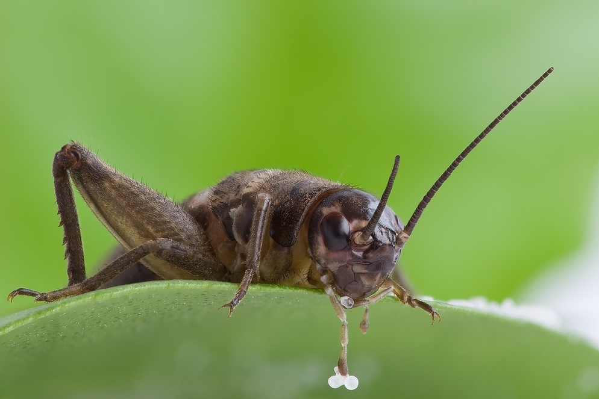
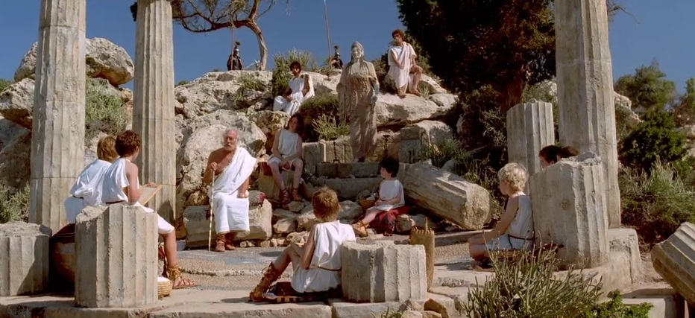

Slide 2
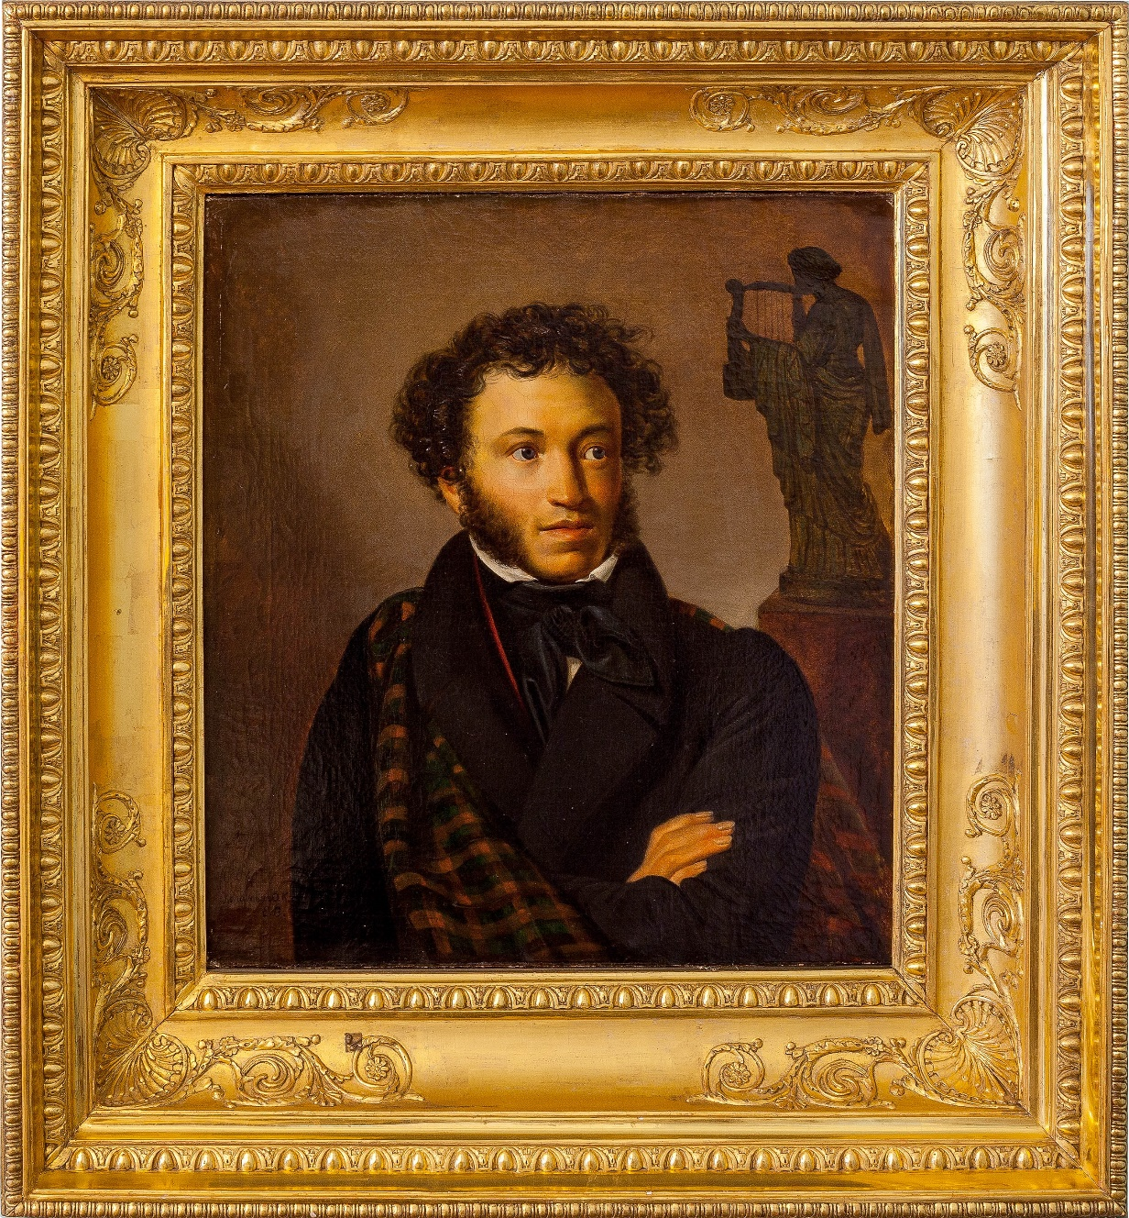
Александр
Сергеевич
Пушкин
(1799-1837)

Slide 3
Первое ЗАДАНИЕ
(на первой половине листа)
- Три предмета , с которыми ассоциируется имя Пушкина
- Строчка из его произведения
- Имя героя его произведения
- Творчество Пушкина – (продолжите фразу)

Slide 4
второе ЗАДАНИЕ
(на первой половине листа)
- Выберите одно высказывание, запишите, почеркните ключевые слова
- Поделитесь высказыванием с партнером по плечу

Slide 5
третье ЗАДАНИЕ
Поделитесь всей записанной информацией с двумя одноклассниками не из вашей группы, которые выше вас ростом

Slide 6
четвертое ЗАДАНИЕ (игра «да - нет»)
Определите, верное и неверное утверждение

Slide 7
пятое задание
(«биографическая канва»)
Детские годы – 1799-1811 годы (стр. 4 – 6)
Лицей – 1811-1817 годы (стр.6 - 8)
Петербург – 1817 -1820 годы (стр.8 - 11)
Южная ссылка – 1820-1824 годы (стр.12 - 16)
Михайловское – 1824-1826 годы (стр.16 - 17)
После ссылки.Москва - 1826-1830 (стр. 17 - 19)
Болдинская осень 1830-1833 (стр. 20 - 21)
Последние годы жизни- 1834-37гг (стр. 21 - 23)

